Slide 1
MITŐL VERS A VERS, MITŐL LÍRA A LÍRA?
VERS, LÍRA ÉS EGYÉB IRODALOMELMÉLETI
BORZALMAK…

Slide 2
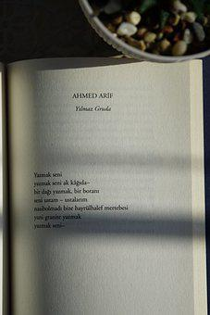
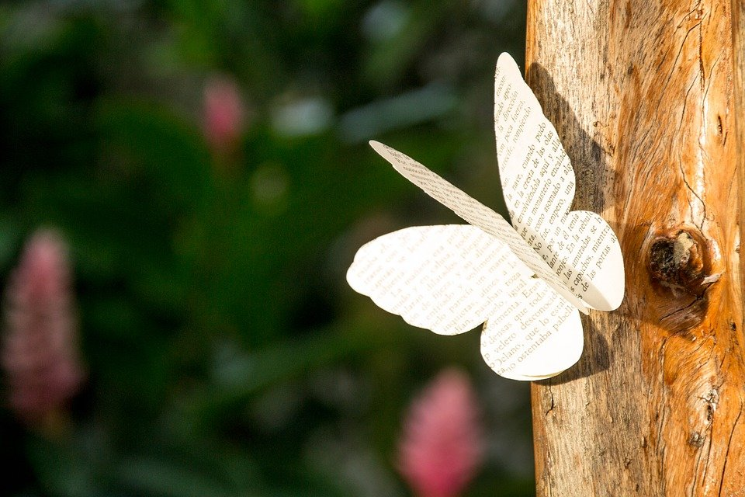

Slide 3
MINDEZ CSAK ISMÉTLÉS
Hogy mitől vers a vers, az az irodalom tantárgy irodalomelméletéhez tartozik.
Ami elmélet, azt nem biztos, hogy szeretjük (és sem).
Most megteszem a lehetetlen: megpróbálom közelebb hozni hozzád az elméletet.
Hogy mitől vers a vers?
Szinte hallom, ahogyan mondod:
-A rímtől, attól, hogy rövidek a sorok benne, Petőfi írt verset, ritmusa is van…
És a fentiek mind helyesek is!

Slide 4
MI IS AZ A VERS TULAJDONKÉPPEN?
Arról nem volt szó az előző dián, hogy MIRŐL SZÓL EGY VERS?
Erről nagy vitákat lehet nyitni. (De jó is lenne, ha irodalmi
kérdések miatt folytatnátok hatalmas vitákat – ez egy irodalomtanár álma. ☺ )
Lehet története? A Toldinak és a János vitéznek, ugye, volt.
De azok nem is „rendes versek”, mondhatjuk.
De azok! – jelentem.
Merthogy: ha egy irodalmi mű VERS-es, az csupán azt jelenti: rövidebb sorokban van írva. Vagyis ez egy formai, külső dolog.
A párja: a próza – az úgy íródott, ahogy fogalmazni szoktunk, margótól margóig.

Slide 5
A FORMÁN TÚL
Amit versnek mondunk, az tehát rövid sorokban íródott, mint egy levél vagy egy novella.
De akkor mitől vers a vers és líra a líra?
Elárulom: a versesség formai dolog, de a titok nem ebben rejlik. Hanem a tartalomban!
És a tartalom alapján minden irodalmi művet be lehet tuszkolni a műnemek kategóriáiba.
Ebből 3 van, vagyis három db műnem létezik: líra, dráma és epika.
Jól sejted, a VERSnek a LÍRÁhoz van köze.
Ami verses, az lírai?

Slide 6
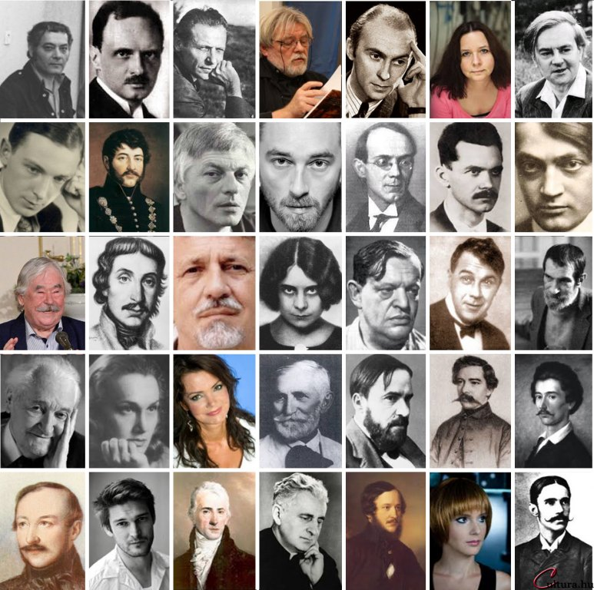

Slide 7
MIUTÁN JÓL ÖSSZEKEVEREDTÉL…
Nem. Minden lírai mű verses, de nem minden verses lírai.
Ezt érdemes így megjegyezni…
És azt is: az irodalmi művek formájuk szerint lehetnek: prózaiak (emlékezz: margótól margóig írott..) és versesek (rövidek).
És azt is, hogy: az irodalmi művek tartalom szerint a líra, a dráma és az epika műnemébe sorolhatók be.
És azt is, hogy a műnemeken belül léteznek a műfajok.
A lírán belül pl. a himnusz, a dal, az epigramma, az elégia stb. műfaja.

Slide 8
ÉRZELMEK VAGY GONDOLATOK, avagy mitől líra a líra?
Mitől líra a lírai alkotás?
Mint pl. az Anyám tyúkja, a Nemzeti dal, a Mama, a Családi kör – olyanokat írtam, amelyeket remélhetőleg mindenki ismer.
Attól biztosan, hogy versesek, mert ugye: minden lírai mű verses.
És még? Ha megnézitek, mindre igaz, hogy: érzelmesek, tele vannak kedvességgel, lelkesedéssel, humorral, de ha egy szerelmes verset idéztem volna, akkor: szenvedéllyel.
Persze azért az is igaz, hogy gondolatokat ébresztenek. De nem annyira jellemző a lírára. A tuti, hogy érzelmesek – ez a legfontosabb.

Slide 9
A LÍRAI ÉN ÉRZELMI MEGNYILVÁNULÁSAI
A költőt úgy hívjuk a versben, hogy lírai én.
Ez a lírai én nagyon sokszor azért nyilatkozik meg, hogy elmondja bánatát. Például a szerelmit. Vagy hogy kifejtse, mennyire örvend a tavasznak. Vagy hogy leírja: amúgy az egész Magyarország azért ér valamit, mert ő benne lakik. (Ilyen költő volt pl. Janus Pannonius vagy Ady Endre.) Vagyis a lírai én büszke magára. Lehet, hogy teljes joggal, de az is lehet, hogy kicsit beképzelt. Ezt nem tudhatjuk. Vagy elmondja, mennyire utálja a királyokat és imádja az ő Júliáját – mint pl. Petőfi. Ilyesmi. Csupa-csupa érzelmi megnyilvánulás.

Slide 10
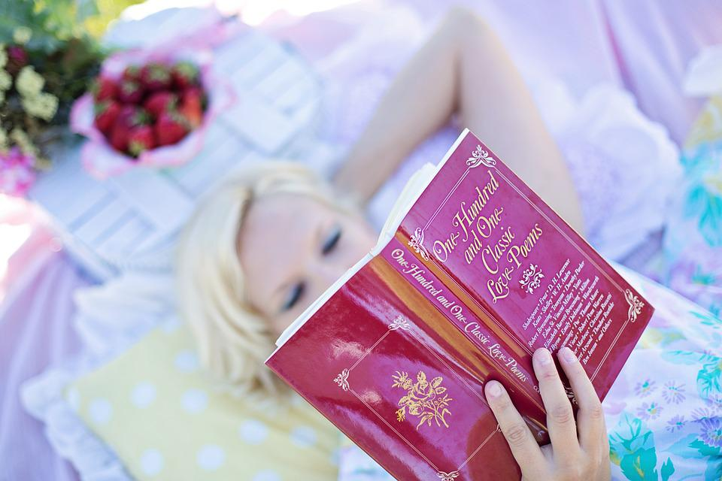

Slide 11
EGYEBEK
Tehát: az érzelmek.
Ezen túl a lírai művekre igaz még, hogy… pontosan azok, amiket gondolatban sorolsz:
- általában rímelnek,
- van ritmusuk (emlékszel, magyaros, ütemhangsúlyos - tarararam-tarararam-ra…),
- és akadnak benne szóképek, (metafora, hasonlat, a diákok régi ellenségei).
A képeket a költők általában imádják. A szóképeket épp úgy, mint a természeti képeket például.
„Még nyílnak a völgyben a kerti virágok…”, kezdi Petői egyik leghíresebb versét. Gondolnád, hogy ez egy szerelmes költemény lesz? Még Júliának is úgy vallott, hogy belekeverte a tavaszt és a telet.

Slide 12
MI A HELYZET A HIBRIDEKKEL?
Ezt is tisztázni kell.
Mert hiszen a János vitéz és a Toldi is vers. Akkor ezek egyben lírai művek is?
Nem egészen, csak félig-meddig. A verses művek közt akad olyan, amelyik nemcsak egy, de kettő (sőt három!) műnembe is sorolható.
Ezek a keverékek, hibridek vagy korcsok? Egyik sem, de hogy udvariasak legyünk velük, nevezzük őket hibrideknek.
Igen, ilyen a Toldi és a János vitéz. Ezek verses formájúak, van bennük bőven érzelem, de történetet mesélnek el. Műfajuk: elbeszélő költemény. Az elbeszélő költemény a líra és az epika műnemének… kereszteződése – meg is találtam rá a megfelelő szót. Vagyis ide is és oda is tartozik egy kicsit.

Slide 13
MIÉRT VANNAK A VERSEK?
Tényleg nem azért, hogy a diáksereget kínozzák, bár sok tanítványom vélekedett eddig így.
A költő nem azért ragad tollat (ma: laptopot), és ontja a papírra vágyait. Eszébe sem juttok, ti sem, és én sem mint tanár.
A költő leginkább maga miatt ír, ez a helyzet. Hogy kifejezze, ami a lelkében-szívében van.
De miért így, képekkel, elvontan, nehezen érthetőn?
Talán mert egy az egyben nem meri vagy szeretné leírni, hogy szereti a szerelmét és utálja a gazdagokat. És mert álmodik, álmodozik és képekben gondolkodik.
Valljuk be, ilyent mit is szoktunk. Mi is mondjuk a szeretett személynek, hogy bogaram, és elképzelünk képeket. Eszünkbe jut az ellenségünk, és látunk magunk előtt egy csatajelenetet. Vagy a vágyaink, és arról olyan szavak jutnak eszünkbe, hogy békesség, öröm, madárfütty vagy a legújabb márkájú teló.

Slide 14
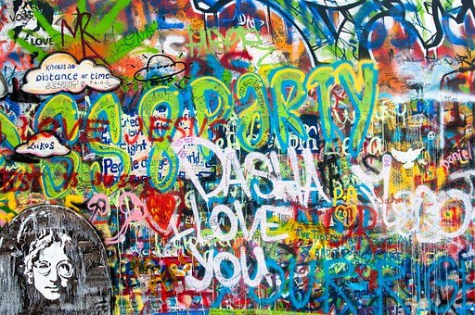

Slide 15
NEM KÍNOS VERSEKKEL FOGLALKOZNI?
Hát, nem. Az a kínos, aki ilyeneket kérdez.
Ha úgy esik jól, olvass verset. A vers 21. századi változatai a slam poetryk, és állítom, szuperjók magyar slamelők is vannak.
Kutakodj, ha érdekel a téma.
Írni meg aztán végképp nem kínos.
Minden, ami önkifejezés, ami tőled, belőled érkezik a papírra, a festővászonra, az hasznos, nagyszerű.
S ha az értékes, és mások is szeretik – külön ajándék.
☺ ☺ ☺ Írj, olvass örömmel! ☺ ☺ ☺

